Slide 1
Игра «Танки»
Выполнил Назаров Никита

Slide 2
Общие слова об игре
Жанр: Аркада с видом сверху в стиле классических танковых битв.
Суть игры: Два игрока сражаются на одном экране, управляя техникой.
Цель — уничтожить танк противника, используя тактику, укрытия и различные типы снарядов.

Slide 3
Используемые технологии
C++
raylib,
облачное хранилище github, модульная структура — разделение игры на независимые компоненты

Slide 4
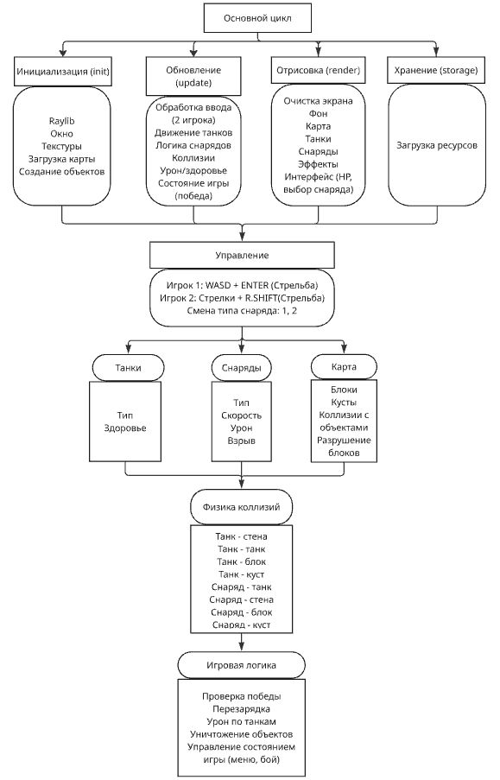
Структурная схема(модули программы и их взаимодействие)

Slide 5
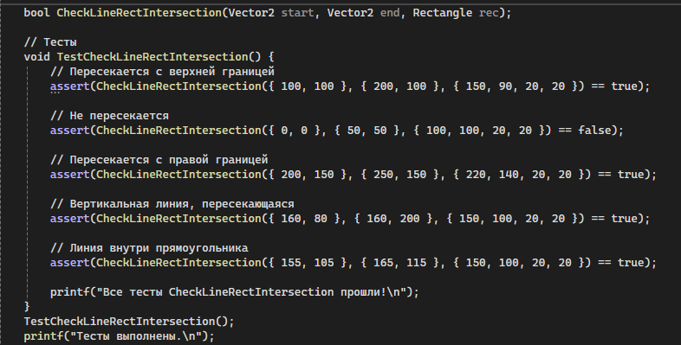
Тестирование
Модульное тестирование фокусируется на отдельных функциях, которые можно изолировать и проверить без запуска всей игры.
Пример: тест функции CheckLineRectIntersection

Slide 6
Демонстрация(видео)

Slide 7
Будущее развитие
Новые режимы игры:
Кооперативный режим - игроки против волн ботов
- захват флага с базами
Дополнительный контент:
Еще 3-4 типа танков
5-7 видов снарядов
Система улучшений (броня, скорость, перезарядка)
Временные бонусы на карте (респаунятся каждые 30 сек)
Создание игры для Android

Slide 8
Спасибо за внимание!

